Slide 1
kubectl scale --help
Scale out -
Arkadiusz Borek
git@github.com:arekborek/scale-out-ljug.git
version 0.0.1-SNAPSHOT

Slide 2
Dziś pomówimy o ...
'Hello world' – dla docker.com
'Hello world' – dla kubernetes.io
Scale-out – spring-boot application
  prosty endpoint
  spring-security – konfiguracja i klasy
  ustawienia datasource – specjalnie dla kubernetes, lokalne
  część docker'a – Dockerfile i com.spotify:docker-maven-plugin
docker run – lokalna zabawa obrazami
kubectl run i expos – jak uruchomic swojego pierwszego pod'a
kubectl scale – dodajemy nowe pod'y
Arkadiusz.Borek@impaqgroup.pl
Notes:
Pytania:
Słyszał o, a kto używał jakiejś z wymienionych technologii

Slide 3
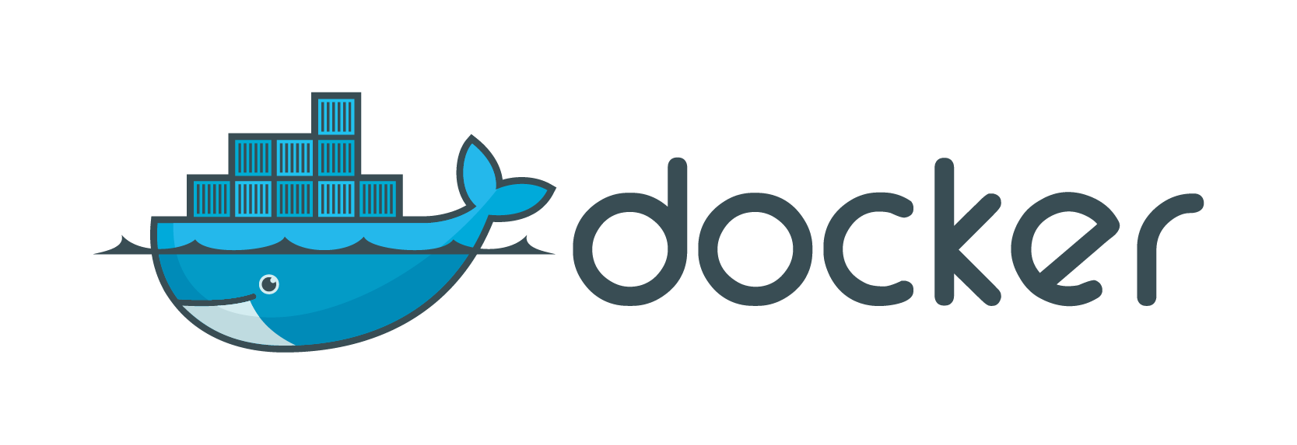
docker.com
Hello world
https://docs.docker.com/linux/
Dlaczego ja używam docker'a
niezależność wersji i konfiguracji
ogromna łatwość instalacji nowe wersji oprogramowania
pełna integracja z linux
profilowanie procesora i pamięci
profilowanie ruchu sieciowego, oraz analizowanie 'network troubleshooting'
wymuszenie pracy z konsolą
w developmencie mamy to samo co na produkcji !!!
Arkadiusz.Borek@impaqgroup.pl
Notes:
dokcker = VirtualBox
Zapoznanie się z podstawami docker'a
Zalecam wykonanie 'Hello world', pozwoli setupowac dockera lokalnie

Slide 4
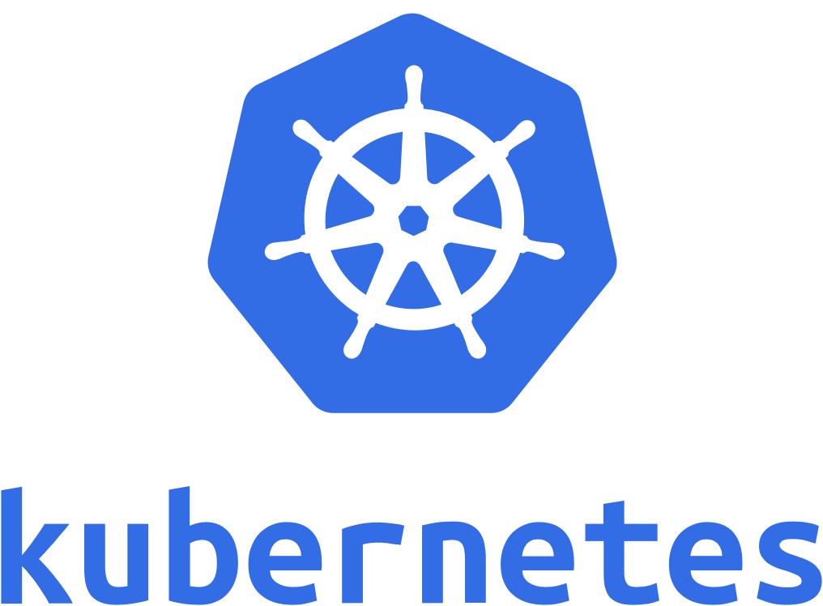
kubernetes.io
Hello world
http://kubernetes.io/docs/getting-started-guides/docker/
Dlaczego ja używam kubernetes'a
pod, replica set, replica controller
profilowanie procesora i pamięci
kubernetes service
rolling update, blue-green deployment
logging, resource monitoring, health checking
Arkadiusz.Borek@impaqgroup.pl
Notes:
Zalecam wykonanie 'Hello world', pozwoli na setupowanie kubernetesa lokalnie

Slide 5

Aplikacja spring-boot
endpoint
pl.ljug.scaleout.request.web.RequestController
spring-security – konfiguracja i klasy
pl.ljug.scaleout.security.SecurityConfig
ustawienia datasource – specjalnie dla kubernetes, lokalne
application.properties
część docker'a – Dockerfile i com.spotify:docker-maven-plugin
src/main/docker/Dockerfile
pom.xml
Arkadiusz.Borek@impaqgroup.pl
Notes:
TODO

Slide 6
Pierwsze uruchomienie
run
mvn clean spring-boot:run
curl -H "Authorization: Basic $(echo -n 'admin:admin' | base64)" localhost:8088/ping2
instalacja PostgreSQL
docker run -p 5432:5432 --name postgres-scale-out -e POSTGRES_PASSWORD=pass -e POSTGRES_DB=scale_out -d postgres
Arkadiusz.Borek@impaqgroup.pl
Notes:
TODO

Slide 7
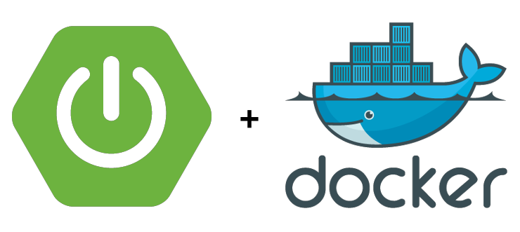
Dockerizing
run
mvn clean
mvn package
mvn docker:build
docker push aborek/docker-scale-out
Arkadiusz.Borek@impaqgroup.pl
Notes:
Obraz musi zostać zpushowany inaczej nie zadziała w kubernetes
Podczas pierwszego pushowania zostaniecie poproszeni o rejestracje

Slide 8
Instalacja kubernetes.io ...
run
K8S_VERSION=1.2.1
docker run --volume=/:/rootfs:ro --volume=/sys:/sys:ro --volume=/var/lib/docker/:/var/lib/docker:rw --volume=/var/lib/kubelet/:/var/lib/kubelet:rw --volume=/var/run:/var/run:rw --net=host --pid=host --privileged=true --name=kubelet -d gcr.io/google_containers/hyperkube-amd64:v${K8S_VERSION} /hyperkube kubelet --containerized --hostname-override="127.0.0.1" --address="0.0.0.0" --api-servers=http://localhost:8080 --config=/etc/kubernetes/manifests --allow-privileged=true --v=2
instalacja PostgreSQL
docker run -p 5432:5432 --name postgres-scale-out -e POSTGRES_PASSWORD=pass -e POSTGRES_DB=scale_out -d postgres
Arkadiusz.Borek@impaqgroup.pl
Notes:
pamietaj o tescie na 3 konsole

Slide 9
cd. kubernetes.io ...
pod
kubectl run scaleout --image=aborek/docker-scale-out --port=8088
kubectl expose deployment scaleout --port=8088
test
curl -H "Authorization: Basic $(echo -n 'admin:admin' | base64)" {IP}:8088/ping2
scale
kubectl scale deployment scaleout --replicas=3
test
curl -H "Authorization: Basic $(echo -n 'admin:admin' | base64)" {IP}:8088/ping2
ab -c 1 -t 5 -H "Authorization: Basic $(echo -n 'admin:admin' | base64)" 10.0.0.253:8088/ping2
ab -k -c 1 -t 5 -H "Authorization: Basic $(echo -n 'admin:admin' | base64)" 10.0.0.253:8088/ping2
Arkadiusz.Borek@impaqgroup.pl
Notes:
Po uruchomieniu poda zobacz logi
Po expose jako service zobacz kube pod i svc
Po zrobieniu service zrob kilka testow
Zrob scale
Zrob kilka testow
Zrob test z logowanie na kilka podow
pamietaj o tescie na 3 konsole
Mamy gotowe
Mozemy zakonczyc prace

Slide 10
cd. kubernetes.io ...
stopowanie kubernetes'a
docker stop $(docker ps -q)
docker rm $(docker ps -aq –since={CONTAINER_NAME})
kubectl delete deployment,service my-nginx
usuwanie aplikacji z kubernetes'a
kubectl delete deployment,service scaleout
Arkadiusz.Borek@impaqgroup.pl
Notes:
TODO

Slide 11
Chciałbym:
zapoczątkować używanie konsoli
zapoczątkować używanie docker
małe wprowadzenie do ab - Apache Benchmark
czas rozpocząć swoją przygodę z kubernetes
THX !!
Arkadiusz.Borek@impaqgroup.pl
Notes:
TODO

